Slide 1
太阳系典型行星历表的读取和比较
指导教师：张文昭、刘康
答辩人：张明睿

Slide 2
目录
太阳系典型行星历表简介
DE历表接口格式及其不足之处
统一接口工作
结果展示
程序演示

Slide 3
Part 1 太阳系典型行星历表简介

Slide 4
太阳系典型行星历表
给出在任意时刻，太阳、月亮和行星的相对空间位置和速度。
目前使用广泛的高精度历表：
DE历表（美国喷气推进实验室）
INPOP历表（法国巴黎天文台）
EPM历表（俄罗斯科学院应用天文研究所）

Slide 5
行星历表的重要性
观天授时
深空探测
卫星定轨
…

Slide 6
我国的行星历表
紫金山天文台于2003年发布了PMOE历表框架
但是精度并不足以与以上三个历表相比拟

Slide 7
Part 2 DE历表接口格式

Slide 8
为什么选择DE历表
DE历表发布较早：
其进入国内较早，为大量程序所使用。
其为INPOP历表和EPM历表提供了一种接口格式规范。
其格式简单明了，容易理解。

Slide 9
接口格式
DE历表分为6个GROUP，每个GROUP存储一些信息。
包括：
历表名称、时间区间
常数名、常数值
插值多项式系数
具体记录
…

Slide 10
接口格式
DE历表主要有两个程序文件：
asc2eph.f：将文本历表转化为二进制历表，方便读取。
testeph.f：读取二进制历表，计算，并输出行星之间的相对位置和速度。

Slide 11
不足之处
不同版本的DE历表，其程序不能通用。
在asc2eph.f里使用了未初始化的数组，可能导致敏感信息泄露。

Slide 12
Part 3 统一接口工作

Slide 13
需要统一什么
以下因素需要统一：
不同常量数目
不同空格数目、空格的表示
不同记录长度
…
asc2eph.f中存在未初始化全局变量，需要修正。

Slide 14
目标
以DE436历表的接口格式为基准，自动生成可执行程序，使用同一份源码读取各式历表：
不同版本的DE历表
最新版本的INPOP历表——INPOP17a
最新版本的EPM历表——EPM2017

Slide 15
具体工作
重写asc2eph.f为asc2eph.cpp，利用C++生成二进制历表，并统一格式。
修改testeph.f，分离出查询程序，利用其生成自己的主程序。
编写makeit.py，一键自动化编译、生成二进制历表文件并测试，简化工作流程。

Slide 16
Part 4 结果展示

Slide 17
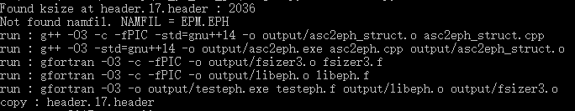
程序
完整的程序已经放在github上，按GPL协议开源。
https://github.com/frokaikan/bysj
配置好环境后，在命令行输入python makeit.py make，按提示输入参数即可一键编译。

Slide 18
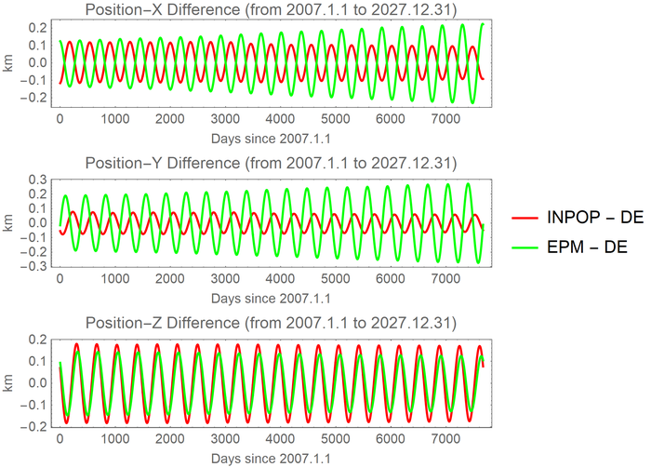
三个历表的比较
DE436、INPOP17a、EPM2017三个历表的精度都很高，给出INPOP17a和EPM2017与DE436的差距：
 | DE436 | INPOP17a | EPM2017
DE436 | ---------- | 0.199633964 | 0.303605381
INPOP17a | 4.01256*10⁻⁸ | ---------- | 0.326160743
EPM2017 | 6.06862*10⁻⁸ | 6.58242*10⁻⁸ | ----------

Slide 19
Part 5 程序演示（时间不足则跳过）

Slide 20
谢谢！

